Slide 1
ΜΙΚΡΟΒΙΟΛΟΓΙΑ

Slide 2
ΟΝΟΜΑΤΟΛΟΓΙΑ ΚΑΙ ΚΑΤΑΤΑΞΗ ΒΑΚΤΗΡΙΩΝ
Τα μικρόβια ταξινομούνται σε τρεις κατηγορίες:
Παθογόνα μικρόβια: ονομάζονται εκείνα που έχουν την ικανότητα να προκαλέσουν ασθένειες σε ευπαθείς οργανισμούς.
Μη παθογόνα μικρόβια ή σαπροφυτικά μικρόβια: ονομάζονται εκείνα που δεν προκαλούν ασθένειες ακόμα και αν εισχωρήσουν στον οργανισμό.
Δυνητικώς παθογόνα: είναι εκείνα τα οποία άλλοτε συμπεριφέρονται σαν σαπρόφυτα και άλλοτε σαν παθογόνα

Slide 3
ΟΝΟΜΑΤΟΛΟΓΙΑ ΚΑΙ ΚΑΤΑΤΑΞΗ ΒΑΚΤΗΡΙΩΝ
Υπάρχουν πολλοί τρόποι για το χρωματισμό των βακτηρίων. Οι χρώσεις διακρίνονται σε απλές και σε σύνθετες.
Χρώση κατά Gram: Είναι η σπουδαιότερη χρώση και τα βακτήρια ανάλογα με το χρώμα που παίρνουν διακρίνονται σε Gram θετικά και Gram αρνητικά.
Gram θετικά: σταφυλόκοκκοι, στρεπτόκοκκοι, πνευμονιόκοκκοι, βάκιλοι, κ.α.
Gram αρνητικά: κολοβακτηρίδια, σαλμονέλες, αιμόφιλοι, ψευδομονάδες κ.α.

Slide 4
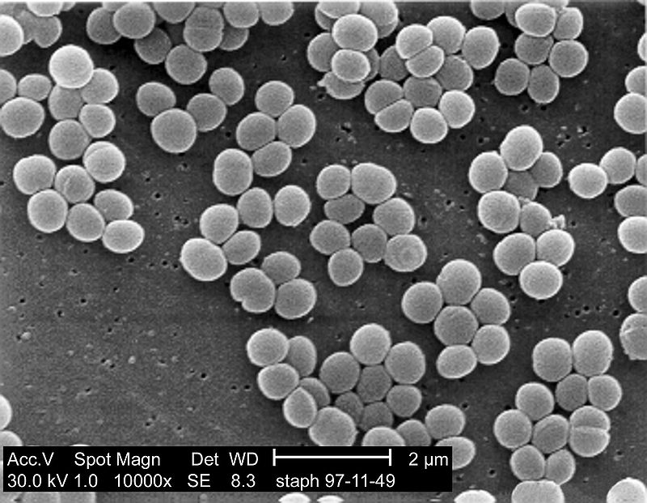
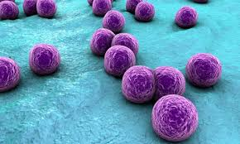
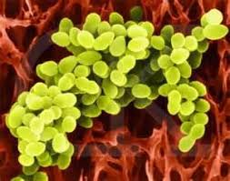
ΟΝΟΜΑΤΟΛΟΓΙΑ ΚΑΙ ΚΑΤΑΤΑΞΗ ΒΑΚΤΗΡΙΩΝ
1. Σταφυλόκοκκος:
Κατά Gram (+) βακτήριο
Σχήμα σφαιρικό – κόκκοι
Αποικίες που μοιάζουν με τσαμπί από σταφύλι
Θερμοκρασία 18-40^{ο}C
Αερόβιοι
Μπορεί να είναι χρυσίζοντες σταφυλόκοκκοι Staphylococcus aureus και λευκοί σταφυλόκοκκοι S. epidermis

Slide 5
ΟΝΟΜΑΤΟΛΟΓΙΑ ΚΑΙ ΚΑΤΑΤΑΞΗ ΒΑΚΤΗΡΙΩΝ
Σταφυλόκοκκος:
Που ζουν;
στο δέρμα (ως φυσιολογική χλωρίδα)
στους βλεννογόνους (μύτη, στόμα, λαιμός, γεννητικά όργανα και των δύο φύλων)
επάνω σε αντικείμενα που έχουν χρησιμοποιήσει μολυσμένα άτομα (π.χ. πετσέτες, μαξιλαροθήκες, καρέκλες) + τρόφιμα
όχι στον αέρα
Ανθεκτικότητα
Πολύ ανθεκτικά αφού επιβιώνουν και σε ξηρασία, ακραίες θερμοκρασίες, στομαχικά υγρά, υψηλή αλατότητα
Πολλά στελέχη έχουν καταστεί ανθεκτικά σε αντιβιοτικά

Slide 6
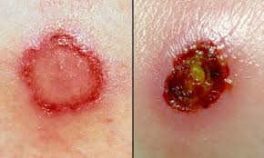
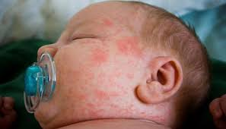
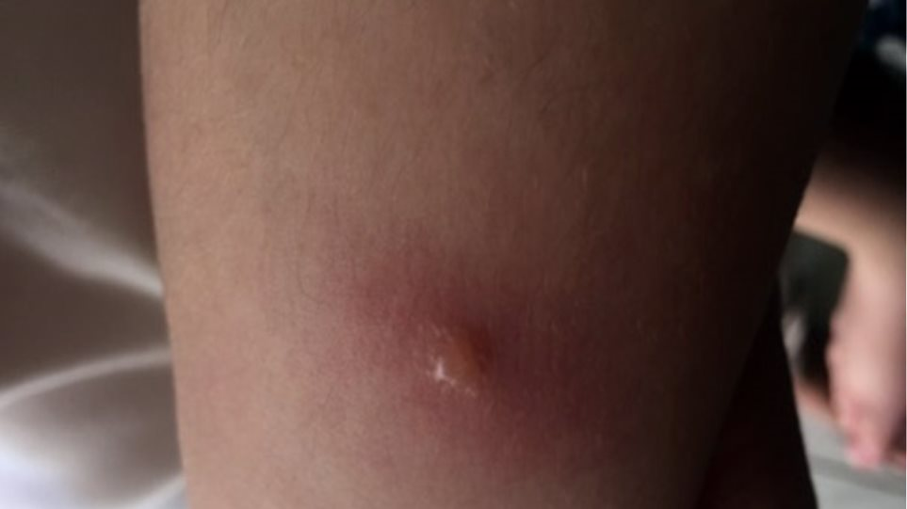
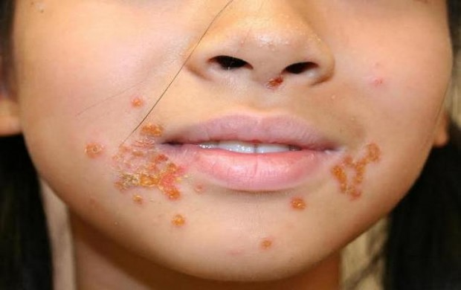
ΟΝΟΜΑΤΟΛΟΓΙΑ ΚΑΙ ΚΑΤΑΤΑΞΗ ΒΑΚΤΗΡΙΩΝ
Σταφυλόκοκκος:
Παθογένεια
Οι περισσότεροι είναι ακίνδυνοι
Παθογόνος είναι κυρίως ο χρυσίζων σταφυλόκοκκος
Μολύνσεις σε δέρμα, οστά, πληγές ασθενών (ενδονοσοκομειακές λοιμώξεις), πνευμονία και τροφοδηλητηριάσεις…

Slide 7
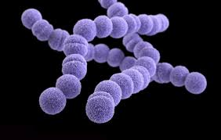
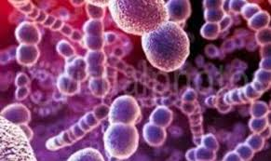
ΟΝΟΜΑΤΟΛΟΓΙΑ ΚΑΙ ΚΑΤΑΤΑΞΗ ΒΑΚΤΗΡΙΩΝ
2.Στρεπτόκοκκος
Κατά Gram (+) βακτήριο
Σχήμα σφαιρικό – κόκκοι
Αποικίες που σχηματίζοντας ζεύγη ή αλυσίδες.
Θερμοκρασία 18-40^{ο}C
Οι περισσότεροι είναι εκλεκτικά αναερόβιοι, άλλοι αυστηρά αναερόβιοι
Πολλά είδη ανήκουν στη φυσιολογική χλωρίδα του ανθρώπου, αρκετά όμως είναι παθογόνα.
Στρεπτόκκοκος της πνευμονίας

Slide 8
ΟΝΟΜΑΤΟΛΟΓΙΑ ΚΑΙ ΚΑΤΑΤΑΞΗ ΒΑΚΤΗΡΙΩΝ
Στρεπτόκοκκος:
Οι στρεπτόκοκκοι διακρίνεται σε:
Αιμολυτικό στρεπτόκοκκο που χωρίζεται σε ομάδες A,B,C, κλπ.
Πρασινίζοντα στρεπτόκοκκο, ο οποίος βρίσκεται φυσιολογικά στο στόμα και στον ρινοφάρυγγα και σπανίως γίνεται παθογόνος, μηνιγγίτιδα και κυστίτιδα.
Αναερόβιο στρεπτόκοκκο, ο οποίος βρίσκεται φυσιολογικά στο στόμα, στον ρινοφάρυγγα και στο γεννητικό σύστημα της γυναίκας. Μπορεί να προκαλέσει βαριά επιλόχεια λοίμωξη, γάγγραινα, κ.α.
Εντερόκοκκο, ο οποίος βρίσκεται φυσιολογικά στην εντερική χλωρίδα και μπορεί να προκαλέσει τροφικές δηλητηριάσεις.
Είναι μικρόβια πολύ διαδεδομένα στο περιβάλλον. Βρίσκονται στο γάλα, στα τρόφιμα, παρασιτούν στο στόμα, στο αναπνευστικό σύστημα και στο έντερο.

Slide 9
ΟΝΟΜΑΤΟΛΟΓΙΑ ΚΑΙ ΚΑΤΑΤΑΞΗ ΒΑΚΤΗΡΙΩΝ
Στρεπτόκοκκος:
Παθογένεια:
Αποστήματα
Ωτίτιδα
Μηνιγγίτιδα
Βρογχοπνευμονία
Αμυγδαλίτιδα, φαρυγγίτιδα, λαρυγγίτιδα
Σηψαιμία
Ενδοκαρδίτιδα
Επιλόχεια λοίμωξη
Οξύς ρευματισμός των αρθρώσεων
Νεφρίτιδα
Οστρακιά (με αμυγδαλίτιδα και εξάνθημα λόγω της ερυθρογόνου τοξίνης). Αφήνει ισόβια ανοσία

Slide 10
ΟΝΟΜΑΤΟΛΟΓΙΑ ΚΑΙ ΚΑΤΑΤΑΞΗ ΒΑΚΤΗΡΙΩΝ
3. Εντεροβακτηριοειδή
Η πιο μεγάλη –ετερογενής οικογένεια μεταξύ των παθογόνων.
Ανευρίσκονται παντού:
Έδαφος
Χώμα
Νερό
Φυτά
Φυσιολογική χλωρίδα του εντέρου
Είναι Gram (-) βακτήρια, αναπτύσσονται σε αερόβιες συνθήκες, κινητά ή ακίνητα μικρόβια.
Προκαλούν ποικίλλα νοσήματα: Σηψαιμία 30-35%, Ουρολοιμώξεις, Λοιμώξεις του εντέρου, Ενδονοσοκομειακές λοιμώξεις.

Slide 11
ΟΝΟΜΑΤΟΛΟΓΙΑ ΚΑΙ ΚΑΤΑΤΑΞΗ ΒΑΚΤΗΡΙΩΝ
3. Εντεροβακτηριοειδή
Escherihia coli
Klebsiella pneumoniae
Enterobacter
Serratia
Hafnia
Proteus, Providencia, Morganella
Salmonella
Shigella
Yersinia
Arizona
Citrobacter
Edwardsiella

Slide 12
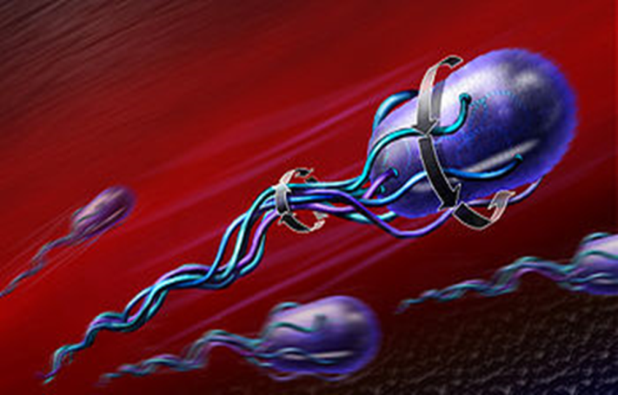
ΟΝΟΜΑΤΟΛΟΓΙΑ ΚΑΙ ΚΑΤΑΤΑΞΗ ΒΑΚΤΗΡΙΩΝ
Escherichia coli
To γένος έχει πάρει το όνομά του προς τιμήν του επιστήμονα που το ανακάλυψε, Theodor Escherich
To δεύτερο συνθετικό (είδος) υποδηλώνει την περιοχή που αποικίζεται από αυτό το βακτήριο, δηλαδή το παχύ έντερο (colon)

Slide 13
ΟΝΟΜΑΤΟΛΟΓΙΑ ΚΑΙ ΚΑΤΑΤΑΞΗ ΒΑΚΤΗΡΙΩΝ
Escherichia coli (χαρακτηριστικά):
Gram (-) βακτήριο, ραβδοειδές
Κινείται (μαστίγια)
Προαιρετικά αερόβιο
Βέλτιστη θερμοκρασία ανάπτυξης 37^{ο}C
Ελεύθερο στη φύση, στο πεπτικό και στις τροφές
Μέρος της φυσιολογικής μικροχλωρίδας του εντέρου
Τα περισσότερα στελέχη είναι αβλαβή και κάποια είναι χρήσιμα
Κάποια στελέχη προκαλούν διάρροια, ουρολοιμώξεις
Προκαλούν γαστρεντερικές διαταραχές στα βρέφη και τα παιδιά κάτω των 2 ετών.

Slide 14
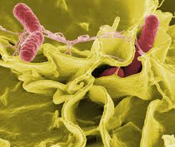
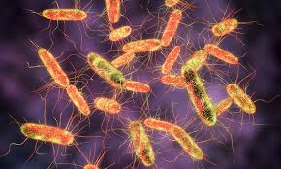
ΟΝΟΜΑΤΟΛΟΓΙΑ ΚΑΙ ΚΑΤΑΤΑΞΗ ΒΑΚΤΗΡΙΩΝ
Σαλμονέλα
Κατά Gram (-) βακτήριο
Προαιρετικά αναερόβιο
Άριστη θερμοκρασία ανάπτυξης 37^{ο}
Ζυμώνουν τη γλυκόζη
Επιβιώνει στο όξινο περιβάλλον του φαγολυσοσώματος
Επιβιώνει στα μακροφάγα

Slide 15
ΟΝΟΜΑΤΟΛΟΓΙΑ ΚΑΙ ΚΑΤΑΤΑΞΗ ΒΑΚΤΗΡΙΩΝ
Σαλμονέλα:
Παθογένεια:
Είναι παθογόνα για τον άνθρωπο και τα ζώα και προκαλούν εντερικές και εξωεντερικές ασθένειες. (Σαλμωνέλωση):
Εντερικές Έξωεντερικές
Γαστρεντερίτιδα 1. Μηνιγγίτιδα
Διάρροια, κοιλιακό άλγος, πυρετός
2. Τυφοειδής πυρετός 2. Ουρολοιμώξεις
Σοβαρή συστηματική νόσος,
3. Εστιακές λοιμώξεις

Slide 16
ΟΝΟΜΑΤΟΛΟΓΙΑ ΚΑΙ ΚΑΤΑΤΑΞΗ ΒΑΚΤΗΡΙΩΝ
4. Βάκιλοι
Η λέξη βάκιλος έχει λατινική ρίζα (bacillus) και σημαίνει μικρή βέργα.
Ζουν ελεύθερα στην φύση και πολλαπλασιάζονται, αλλά και παρασιτούν.
Είναι σπορογόνα μικρόβια, Gram(+), αερόβια και ανάλογα με το σχήμα
του σπόρου, διακρίνονται σε τρεις ομάδες:
Α) σπόροι ελλειψοειδείς χωρίς διόγκωση
Β) σπόροι ελλειψοειδείς με διόγκωση
Γ) σπόροι σφαιρικοί με διόγκωση

Slide 17
ΟΝΟΜΑΤΟΛΟΓΙΑ ΚΑΙ ΚΑΤΑΤΑΞΗ ΒΑΚΤΗΡΙΩΝ
Βάκιλοι
Έχουν ευρύτερη διασπορά στο έδαφος , στο νερό, στον αέρα, σε φυτικές τροφές, σπανίως στον άνθρωπο.
Τα πιο γνωστά είδη του γένους Bacillus είναι το Bacillus anthracis (βάκιλος του άνθρακα) που προκαλεί την ασθένεια του άνθρακα, το Bacillus thuringiensis (βάκιλος της θουριγγίας) που παρασιτεί σε έντομα και χρησιμοποιείται συχνά σαν εντομοκτόνο σε γενετικά τροποποιημένες καλλιέργειες, το Bacillus Cereus (βάκιλος των δημητριακών) και ο βάκιλος του Koch , (βάκιλος της φυματίωσης).
Συνήθη νοσήματα από βάκιλο είναι τα εξής:
μηνιγγίτιδα, δηλητηρίαση, φυματίωση, ενδοκαρδίτιδα, ενοφθαλμίτιδα,
επιπεφυκίτιδα.

Slide 18
ΟΝΟΜΑΤΟΛΟΓΙΑ ΚΑΙ ΚΑΤΑΤΑΞΗ ΒΑΚΤΗΡΙΩΝ
5. Χόλέρα
Η χολέρα είναι ένα νόσημα που προκαλείται από το βακτήριο Δονάκιο της χολέρας (Vibrio cholerae) και χαρακτηρίζεται από έντονη διάρροια, η οποία μπορεί να προκαλέσει σοβαρή αφυδάτωση.
Οφείλεται στην κατανάλωση νερού, γάλακτος ή τροφών που έχουν μολυνθεί εξαιτίας των ανθυγιεινών τρόπων λειτουργίας των συστημάτων ύδρευσης και αποχέτευσης.
Η αρχή της ασθένειας είναι γενικά ξαφνική, με τις περιόδους επώασης να ποικίλλουν από 6 ώρες σε 5 ημέρες.
Κοιλιακοί μυϊκοί σπασμοί, ναυτία, εμετός, αφυδάτωση και κλονισμός είναι μερικά συμπτώματα. Μετά από σοβαρή απώλεια υγρών και ηλεκτρολυτών, μπορεί να επέλθει ο θάνατος

Slide 19
ΟΝΟΜΑΤΟΛΟΓΙΑ ΚΑΙ ΚΑΤΑΤΑΞΗ ΒΑΚΤΗΡΙΩΝ
6. Ναϊσσέριες:
Είναι Gram (-) βακτήρια, διπλόκοκκα με νεφροειδές σχήμα, άχρωμα και ακίνητα.
Πιο γνωστές:
α) ναϊσσέρια η γονοκοκκική: Είναι αίτιο της βλεννόροιας-γονοκοκικκή λοίμωξη, προσβάλει την ουρήθρα και τον τράχηλο της μήτρας.
Προκαλεί: στις γυναίκες τραχιλίτιδα, στους άντρες ουρηθρίτιδα, στα βρέφη γονοκοκκική οφθαλμίτιδα (κατά την διαρκεια του φυσιολογικου τοκετου), στους ομοφυλόφιλους φαρυγγίτιδα, πρωκτίτιδα, στα κορίτσια μη παραγωγικής ηλικίας αιδιοκοπλίτιδα ( από σεξ.επαφη ή χρήση πετσέτας.
β) ναϊσσέρια της μηνιγγίτιδας: Προσβάλλει κυρίως τα βρέφη (6 μηνών εώς 1 ετών) αλλά και τα παιδιά. Αρχίζει με υψηλό πυρετό και εξανθήματα.
Η μετάδοση γίνεται με τα σταγονίδια αλλά σε πολύ περιορισμένη έκταση.

Slide 20
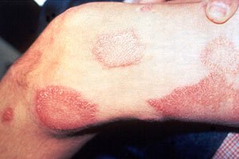
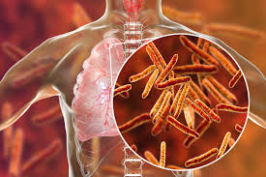
ΟΝΟΜΑΤΟΛΟΓΙΑ ΚΑΙ ΚΑΤΑΤΑΞΗ ΒΑΚΤΗΡΙΩΝ
7. Μυκοβακτηρίδια
Είναι Gram (+), άσπορα, ακίνητα, αερόβια βακτηρίδια. Ιδιαίτερο χαρακτηριστικό τους είναι το πλήθος των λιπιδίων που βρίσκονται στην κυτταρική τους μεμβράνη.
Είδη:
α) μυκοβακτηριδιο της φυματίωσης: προκαλεί τη νόσο της φυματίωσης. Η δράση του οφείλεται στο ότι ζει για μεγάλο διάστημα στα φαγοκύτταρα. Πρώτη λοίμωξη προσβάλλει τον πνεύμονα και ακολουθεί προσβολή των λεμφαδένων.
β) μυκοβακτηριδιο της λέπρας: Η λέπρα είναι χρόνια νόσος. Η νόσος εμφανίζεται σε δυο κλινικές μορφές. Τη φυματώδη και τη λεπροματώδη.
Μεταφέρονται με τα σταγονίδια και το γάλα της αγελάδας.

Slide 21
ΟΝΟΜΑΤΟΛΟΓΙΑ ΚΑΙ ΚΑΤΑΤΑΞΗ ΒΑΚΤΗΡΙΩΝ
8. Αιμόφυλοι
Gram (-), πολύ μικρά βακτήρια, ακίνητα, άσπορα, αερόβια. Είναι βακτηρίδια αυστηρά παρασιτικά και ζουν στους βλεννογόνους του ανθρώπου και των ζώων.
Ο αιμόφιλος της γρίπης προκαλεί λοιμώξεις από τις οποίες οι πιο συνηθισμένες είναι: μηνιγγίτιδα, ρινοφαρυγγίτιδα, πνευμονία.
Στην Ελλάδα είναι το δεύτερο αίτιο της πυώδους μηνιγγίτιδας στα παιδιά.

Slide 22
ΟΝΟΜΑΤΟΛΟΓΙΑ ΚΑΙ ΚΑΤΑΤΑΞΗ ΒΑΚΤΗΡΙΩΝ
9. Μπορντετέλλες
Περιλαμβάνει Gram (-) κοκκοβακτηρίδια, ακίνητα, άσπορα και αερόβια
Στον άνθρωπο προκαλεί τον κοκκύτη, ο οποίος προσβάλλει κυρίως τα βρέφη και τα παιδιά. Τα συμπτώματα εμφανίζονται μετά από 8-12 μέρες. Χαρακτηρίζονται από έντονους παροξισμούς βήχα.
Η μετάδοση του κοκκύτη γίνεται μέσω της αναπνευστικής οδού, με τα σταγονίδια του βήχα τα οποία κουβαλούν μεγάλο βακτηριακό φορτίο.
Η προφύλαξη γίνεται με το τριπλό εμβόλιο ( διφθερίτιδας-τετάνου-κοκκύτη).

Slide 23
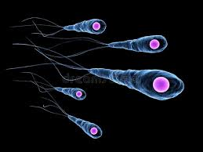
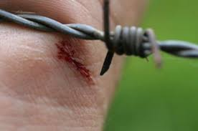
ΟΝΟΜΑΤΟΛΟΓΙΑ ΚΑΙ ΚΑΤΑΤΑΞΗ ΒΑΚΤΗΡΙΩΝ
10. Κλωστηρίδια
Gram(+) βακτηρίδια, σπορογόνα και αναερόβια.
Βρίσκονται στο έδαφος, στη φυσιολογική εντερική χλωρίδα του ανθρώπου και των ζώων, στο νερό των υπονόμων και γενικά στο γλυκό νερό.
Το C tetani προκαλεί στον άνθρωπο τον τέτανο. Το βακτήριο παραμένει στο σημείο εισόδου ,κάποιου μικρού ή μεγάλου τραύματος ,χωρίς να δημιουργεί φλεγμονή. Όταν υπάρξουν ευνοϊκές συνθήκες παράγει τοξίνη οποία προσβάλει το νευρικό σύστημα. Η επώαση διαρκεί από 4 ημέρες εώς και βδομάδες.
Το C tetani βρίσκεται στο έδαφος και στα κόπρανα των οικιακών ζώων. Ο άνθρωπος μολύνεται μετά από τραυματισμό.

